Slide 1

Data Science for Business
Módulo 4 - Data Wrangling

Slide 2

R programming language vs SQL
Qué cambia?
R es un lenguaje de alto nivel, permite ejecutar con menos código operaciones mucho más complejas.

Slide 3

Funciones esenciales de Data Wrangling
SQL
R
SELECT
SUM(mpg) as mpg,
SUM(cyl) as cyl,
SUM(disp) as disp,
SUM(hp) as hp,
SUM(drat) as drat,
SUM(wt) as wt,
SUM(qsec) as qsec,
SUM(vs) as vs,
SUM(am) as am,
SUM(gear) as gear,
SUM(carb) as carb
FROM mtcars;

Slide 4
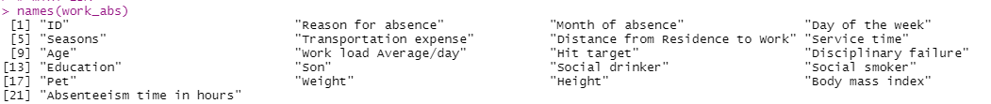
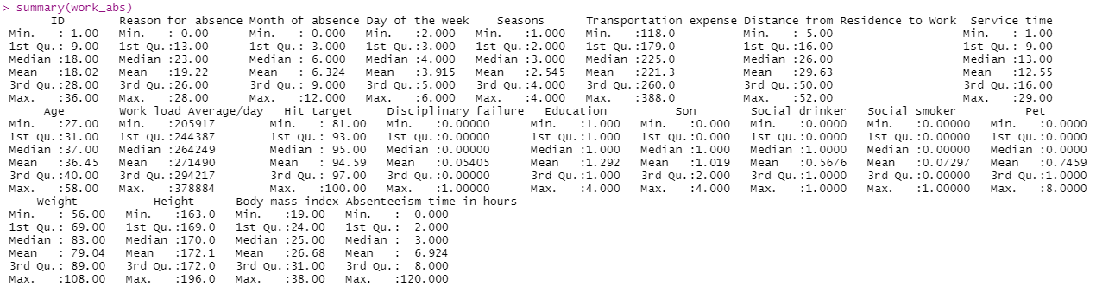
Dataset de ausencias laborales

Slide 5


Documentación
Dónde está la documentación????

Slide 6
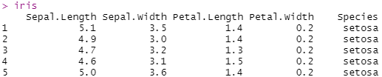
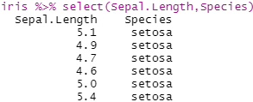
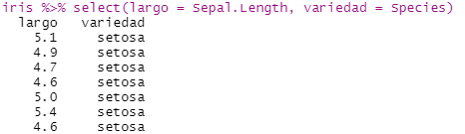
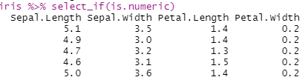
Select()
Permite elegir las variables que queremos conservar y renombrar variables

Slide 7
Select()
Seleccione todas las variables menos la variable de respuesta, el tiempo de ausencia en horas.
Seleccione las primeras 10 variables.
Seleccione sólo las variables que en alguno de los registros tome valores mayores que 100.

Slide 8
Select() flavours
Select_if() permite seleccionar variables basandose en condiciones. Por ejemplo la clase del vector atómico.
Select_at() explicita la selección de variables por índices
rename() permite renombrar variables, devolviendo las variables con sus nuevos nombres y todas la variables de la tabla de entrada.

Slide 9
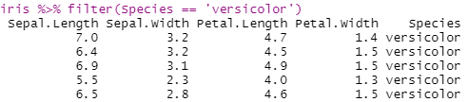
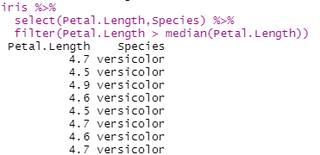
Filter()
Devuelve filas que cumplan con condiciones

Slide 10
Filter()
Seleccione todas las observaciones de personas que sean fumadores sociales o bebedores sociales y adicionalmente pesen más de 100 kilos.
Identifique todos los registros en los que el peso se encuentra por encima del percentil 80 de pesos y la altura por debajo del percentil 20 de altura.

Slide 11
Filter() flavours
filter_all() permite filtrar usando predicados que afectan a todas las variables
filter_at() permite filtrar usando predicados que afectan a conjuntos de variables explicitados con vars()
filter_if() permite filtrar en caso de cumplir con determinada condición

Slide 12
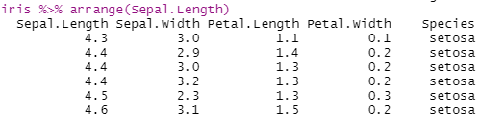
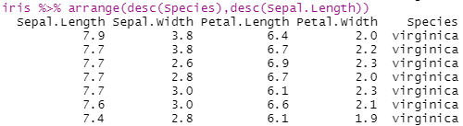
Arrange()
Ordena filas según variables

Slide 13
Arrange()
Ordene las observaciones por id y mes de ausencia
Ordene las observaciones por educación de manera descendente y cantidad de hijos

Slide 14
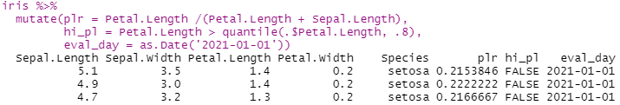
Mutate()
Agrega nuevas variables calculadas, conservando las preexistentes

Slide 15
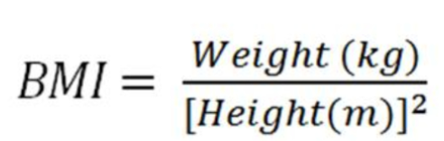
Mutate()
Utilice las variables age y service_time para determinar la edad al ingresar en la empresa
El índice de masa corporal (body_mass_index) se encuentra calculado con baja precisión. Use la información disponible para calcularlo y compare las diferencias

Slide 16
Mutate() flavours
mutate_at() permite generar variables modificando variables preexistentes a indicar con vars()
mutate_each() modifica cada una y todas las variables
mutate_if() modifica variables en caso de cumplirse una condición
transmute() las nuevas variables que se crean son las únicas que se mantienen en existencia, las variables no explicitadas se remueven de los registros

Slide 17
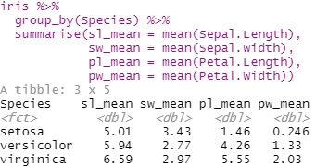
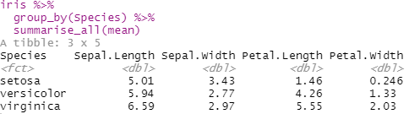
group_by() y summarise()
group_by() agrupa un dataframe por una o múltiples variables, permitiendo operaciones por cada grupo.
summarise() resume un dataframe a una sóla fila (por grupo) a partir de uno o múltiples estadísticos

Slide 18
group_by() y summarise()
Identifique cuántas veces aparece cada individuo en el dataset
Para cada individuo determine además de la cantidad de veces que aparece, el total de horas de ausencia

Slide 19
summarise() flavours
summarise_if() resume los datos si se cumple una condición
summarise_at() resume los datos de un conjunto de variables a especificar con vars()
summarise_all() resume todas las variables a partir de una función

Slide 20
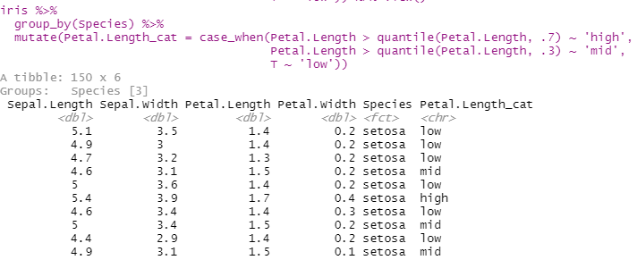
Discreticemos variables con case_when
Muchas veces tiene sentido armar categorías a partir de una o más variables continuas. case_when() nos facilita esta tarea
Sumemos una columna que indique para cada especie de iris cuando el largo del pétalo es muy largo (percentil 70 o más), es mediano (percentil 30 o más) o corto en cualquier otro caso.

Slide 21




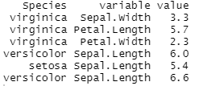
Pivoteos de tablas
En R las funciones gather() y spread() nos permiten cambiar los formatos de estructuras de las tablas para generar el diseño que mejor aproxima al diseño que queremos crear.

Slide 22
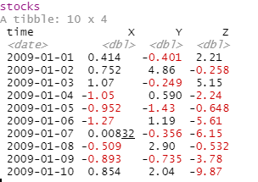
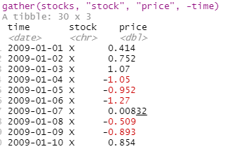
gather()
Junta columnas en pares de valor y categoría
gather(df, key, value, …)

Slide 23
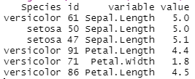
gather()
Unifiquemos los atributos en del dataset de iris!

Slide 24
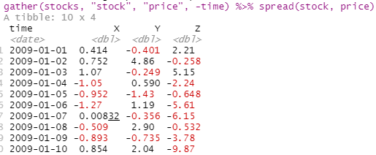
spread()
Separa conjuntos de valores y categorías en múltiples columnas
gather(df, key, value, …)

Slide 25
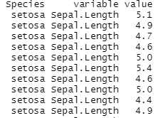
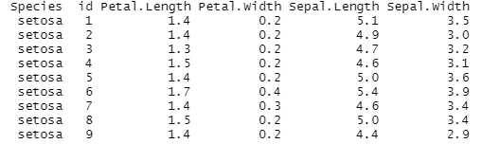
spread()
Volvamos a separar los atributos del dataset de iris!

Slide 26

Manejo de Fechas!
Text to Date!
dmy()
mdy()
dmy_hms()
...

Slide 27
Lubridate
Importemos ‘dates_0.csv’ y hagamos un parsing correcto de timestamps
Cómo podemos crear una variable con la fecha de finalización si esta demora 1 día?
Y si en vez de un día demora 27 hs?
Y si no nos importa el horario y queremos generar un datestamp de la finalización modificada?

Slide 28
Lubridate
Ahora estamos realizando un desarrollo para una empresa y esta le interesa redondear la fecha de finalización del ejercicio anterior queriendo saber el mes de finalización para tener una idea aproximada.
Decidimos aplicar una estrategia conservadora, redondear todas las fechas de la segunda mitad del mes hacia arriba y de la primera mitad del mes para abajo. Por ej, si la fecha de finalización es el 22-8-2020, nosotros imputaremos que el mes a comunicar será el mes 9. Mientras que si la fecha fuera el 12-8-2020 imputaremos el mes 8.
Y si la empresa quiere que brindemos el nombre del mes en vez de indicar el número?

Slide 29

Text manipulation
No siempre la información que queremos procesar se encuentra lista para su uso, muchas veces hay que aplicar técnicas de procesamiento de texto para obtener la información deseada

Slide 30

Stringr
str_sub()
str_replace_all()
str_detect()
...
La librería Stringr es una suite completa de herramientas para manipulación de texto en R.

Slide 31
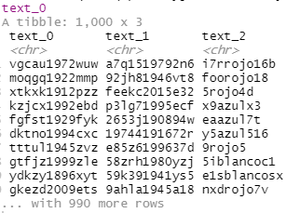
Text manipulation I
Importemos el dataset de text manipulation y exploremos las funciones de Stringr!

Slide 32
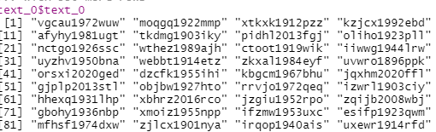
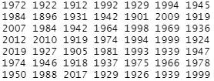
Text manipulation II
Extraigamos el año codificado en la primera columna

Slide 33
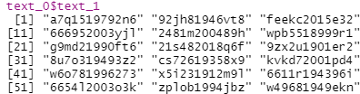

Text manipulation III
Extraigamos el año codificado en la segunda columna

Slide 34
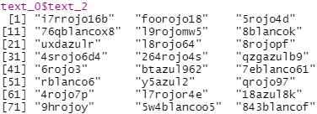
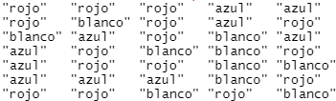
Text manipulation IV
Extraigamos el color codificado en la tercera columna

Slide 35


RegEx
“Es una secuencia de caracteres que conforma un patrón de búsqueda. Se utilizan principalmente para la búsqueda de patrones de cadenas de caracteres u operaciones de sustituciones”

Slide 36
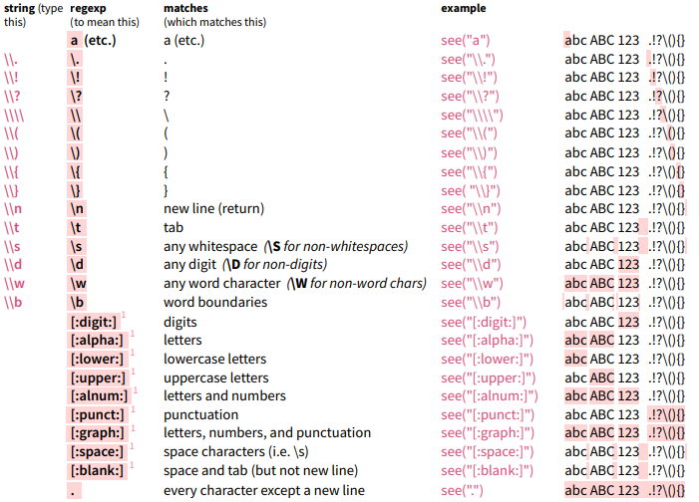
RegEx 101

Slide 37
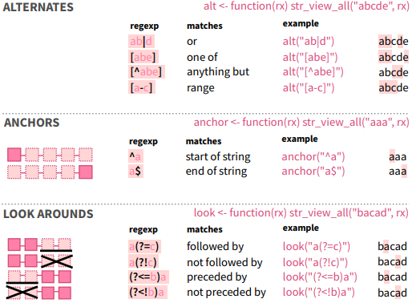
RegEx 101

Slide 38
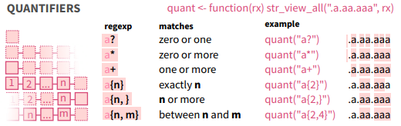
RegEx 101

Slide 39
RegEx 101
Importemos un texto de ejemplo e identifiquemos:
Todas las palabras que proceden después de un punto (.)
La última palabra de cada oración
Todos los signos de puntuación empleados
Las letras del alfabeto no incluídas en todo el texto

Slide 40
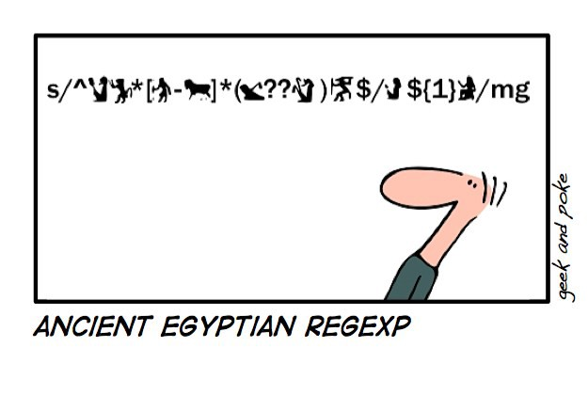
Nos vemos en el taller práctico!!!

